Slide 1
PROYECTO BIBLIOTECA INTERACTIVA BACHÍNIVA
Biblioteca Interactiva:
Tocando, sintiendo, experimentando, escuchando y observando. Usando materiales tangibles: títeres, cuentos, libros de textura, láminas, etc. para que el niño explore sus intereses y sea posible acercarlos al mundo letrado desde lo más esencial: los libros.

Slide 2
OBJETIVOS
Desarrollo de creatividad, sensibilidad, emotividad, interpretación e imaginación.
Integración al entorno social.
Aprendan el valor del esfuerzo.
Aprendan a socializar.
Motivación y aprendizaje de una disciplina.
Obtener sentido de identificación e integración comunitaria.
Aumenten su autoestima.

Slide 3
MOTOR ECONÓMICO SOSTENIBLE QUE SE PRETENDE DESARROLLAR A TRAVÉS DEL PROYECTO
La Biblioteca Municipal cuenta con edificio y personal adecuado para realizar las tareas, pero necesita equipo de cómputo, mobiliario confortable y remodelación de interior.
El proyecto Biblioteca Interactiva, consiste en equipar la biblioteca del municipio de forma que pueda ser atractiva a los lectores y personas de la comunidad, tener personal capacitado que realice diferentes actividades diarias para los niños, que auxilien a la biblioteca con talleres de arte, cuenta cuentos, inglés, ciencia (Living Lab.), hortaliza, computación y ayuda con tareas escolares.
Al tener la biblioteca en condiciones óptimas se da inicio con las actividades, las cuales se solicitaría una aportación voluntaria semanal (algo simbólico) a los participantes para comprar material para realizar las actividades. Asegurar un sistema de voluntarios: adultos, jóvenes del servicio social, participación por parte de padres de familia.
Realizar un evento anual celebrando la lectura, donde se hará exposición de talleres realizados durante el año, donde se venderán pinturas, manualidades, frutos y verduras cosechadas en la hortaliza a beneficio del proyecto biblioteca interactiva.
Realizar un contrato compromiso con Presidencia Municipal para que cada administración le de prioridad a la Biblioteca Municipal, de esta manera conservar y apoyar para que el proyecto se mantenga a través del tiempo.
El mantenimiento, luz eléctrica, red de internet y personal instructor es totalmente financiado por la presidencia municipal.
Conseguir un sistema de donativo anual que apoye el proyecto para que se extienda por las diferentes comunidades del municipio que están en abandono (Biblioteca Móvil).

Slide 4
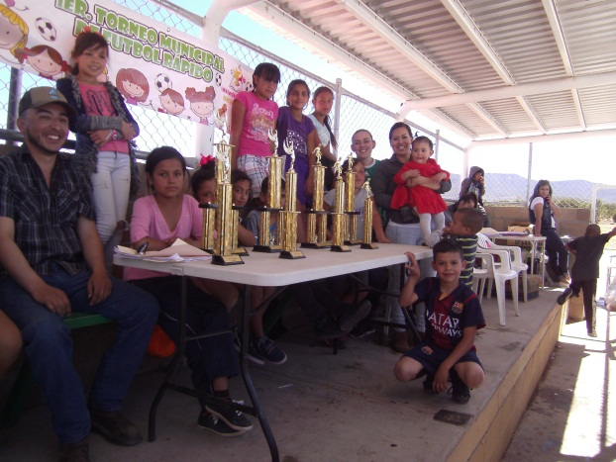
ACTIVIDADES REALIZADAS Y ACTIVIDADES QUE SE ESTÁN REALIZANDO ACTUALMENTE.
El proyecto de apoyar la niñez bachinivence, nace en diciembre año 2016 donde comenzamos a realizar recorridos por las diferentes comunidades del municipio en navidad llevando convivencia sana, dulces, piñatas.
El 30 de abril 2017 día del niño, se realizó torneo de futbol municipal, donde se invitó a niños de todo el municipio de Bachíniva, con el propósito de integración de niños y jóvenes a la sociedad con una experiencia sana como es el deporte.
Actualmente, iniciamos con el Proyecto Biblioteca Interactiva, donde se comenzó rehabilitando la Biblioteca con limpieza, pintura y clasificación de libros. El próximo paso es inaugurar a los diferentes talleres que nos hemos propuesto.

Slide 5
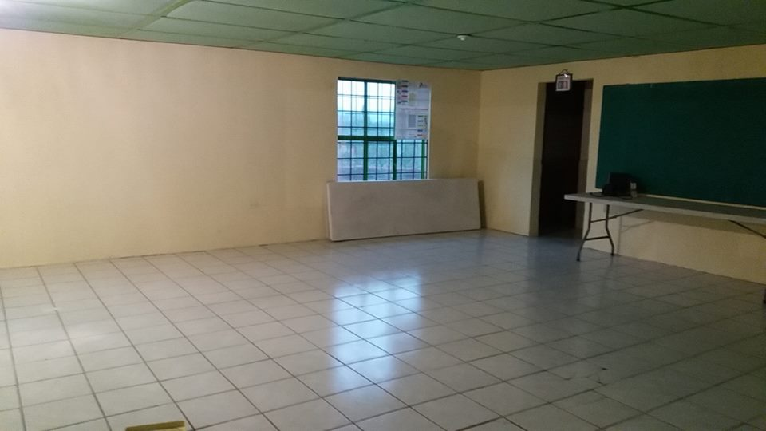
VISIÓN HACIA EL FUTURO
Crear un lugar donde que promueva un buen desarrollo físico y mental en los niños y jóvenes de este municipio.
Se cree en la capacidad de los niños de cambiar si son orientados adecuadamente, sin embargo, se piensa que se necesita poner en acción ciertas medidas para establecer una vida digna para la juventud Bachinivence
Motivar a nuestros jóvenes a creer que existe un mejor futuro para ellos donde pueden realizar sus sueños.
Cambiar la visión de los niños de Bachíniva en que existe algo mejor para ellos más allá de las filas de la criminalidad y los vicios.
En conclusión se busca una integración entre niños, jóvenes, sus familias y la misma comunidad. Esto implementando el valor del trabajo y la unidad familiar, restableciendo los vínculos entre niños, jóvenes y su entorno social.

Slide 6
Nombre: C.P Viviana Altamirano Cárdenas.
No. Celular: (625)113-0340
Correo electrónico: Altamiranovivi@yahoo.com
Nombre: Lic. Linda Lizeth Avitia Acosta.
No. Celular: (659)103-6581
Correo electrónico: lizavitia@hotmail.com
Nombre: Lic. Valeria Patricia Enríquez Ochoa
No. Celular: (659)102-3495
Correo electrónico: vale_pathy_eo@hotmail.com

